Slide 1
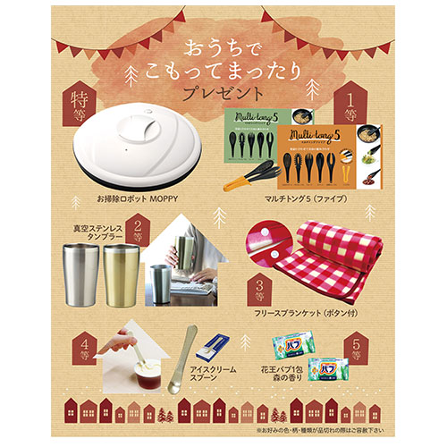
【提案書】
おうちでこもってまったりプレゼント30人用
特徴
冬の寒い日のおうち時間を楽しく過ごせるグッズがもらえる！冬場のイベント会場を盛り上げてくれる30人用の抽選会セット。くじ30枚・抽選箱から賞品まで抽選会用アイテムが一式揃います。
納期
納期スペース
仕様
包装：段ボール箱入
備考：※一部色・柄・商品が変更になる場合があります。ご了承ください。 ※セット内容：■特等：お掃除ロボット MOPPY×1コ ■1等：マルチトング5（ファイブ）×2コ ■2等：真空ステンレスタンブラー×3コ ■3等：フリースブランケット（ボタン付）×4コ ■4等：アイスクリームスプーン×5コ ■5等：花王バブ1包 森の香り×15コ ■その他：A3ポスター／抽選箱／くじ30枚／くじ明細書／店頭用お知らせＰＯＰ2枚
お見積
お見積りスペース

